Slide 1
«Памятники в городе Челябинске, посвященные Великой Отечественной войне»

Slide 2
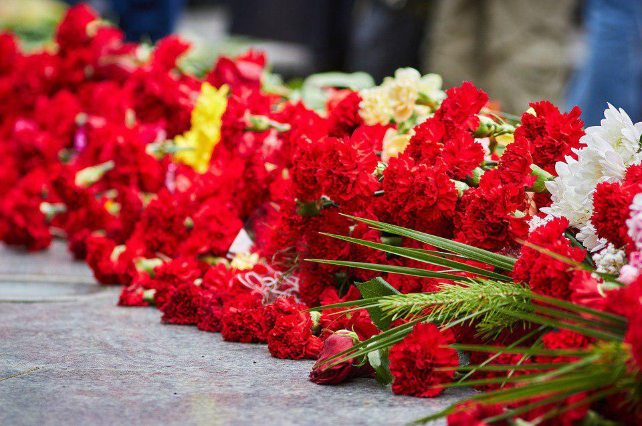
Здесь нет могил, но память здесь нетленна. Струится вечно пламень ввысь…
Приди потомок и смиренно сынам Отчизны поклонись.

Slide 3
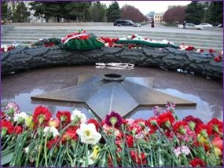
«Вечный огонь»

Slide 4
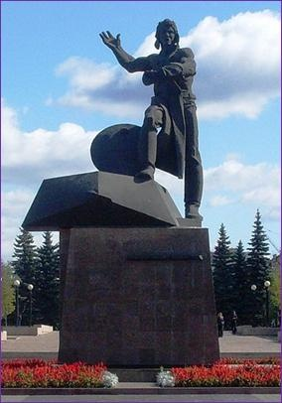
Памятник «Добровольцам-танкистам»

Slide 5
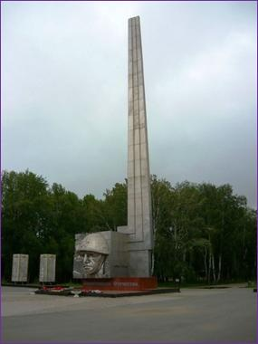
Архитектурно-парковый ансамбль «Сад Победы»

Slide 6
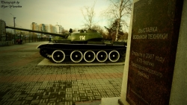
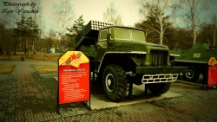
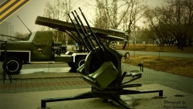
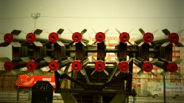
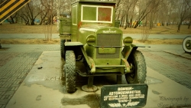
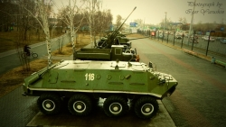
Экспозиция военной техники

Slide 7
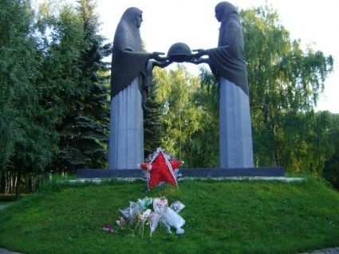
Мемориал «Память»
(«Скорбящие матери»)

Slide 8
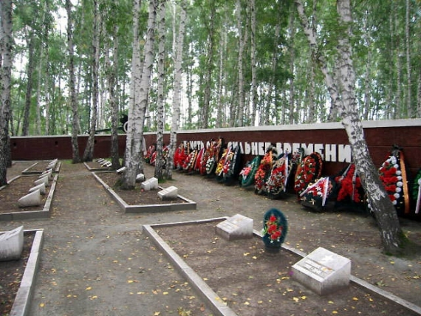
Воинское захоронение на Лесном кладбище

Slide 9
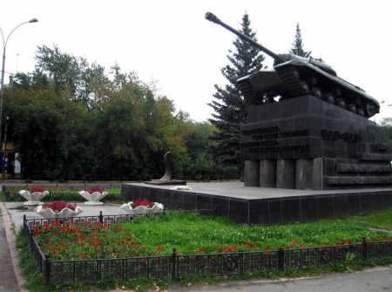
Памятник труженикам тыла

Slide 10
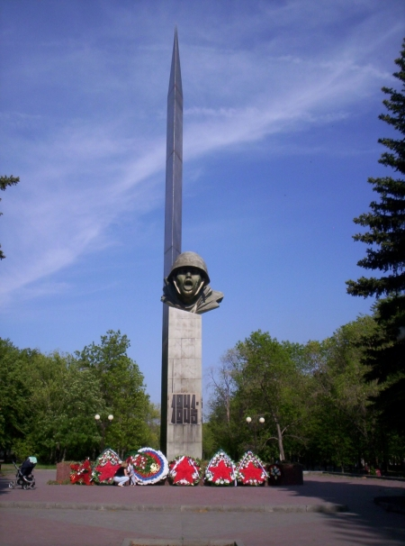
Памятник защитникам Отечества

Slide 11
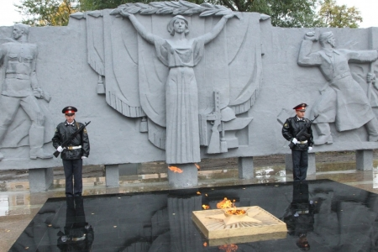
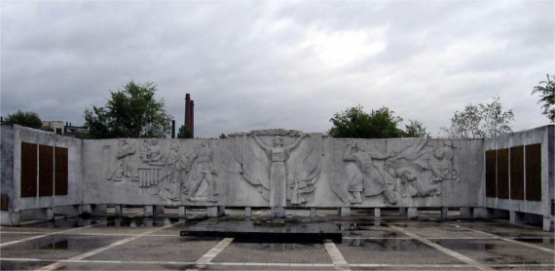
Мемориальный комплекс «Защитникам Отечества»

Slide 12
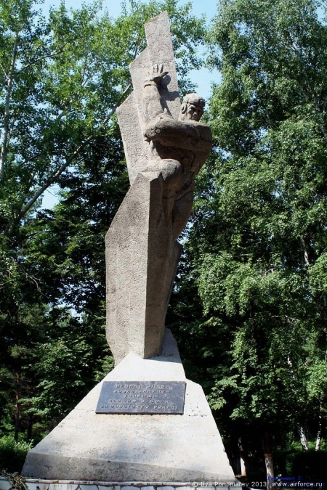
«Советский Икар»

Slide 13
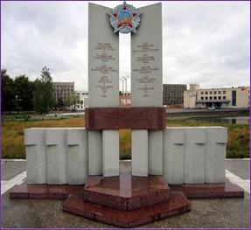
Памятник труженикам тыла

Slide 14
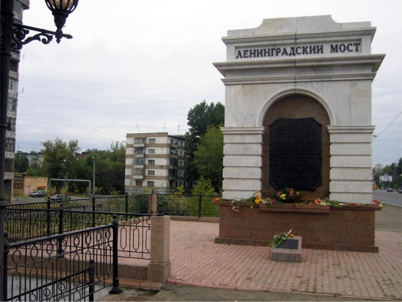
Памятный знак ленинградцам

Slide 15
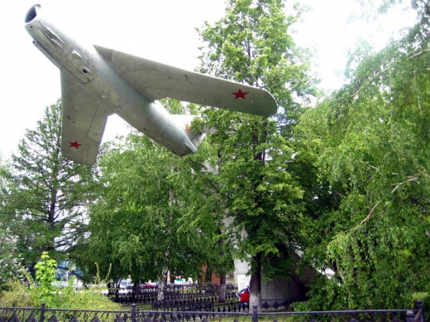
Памятник Авиаторам

Slide 16
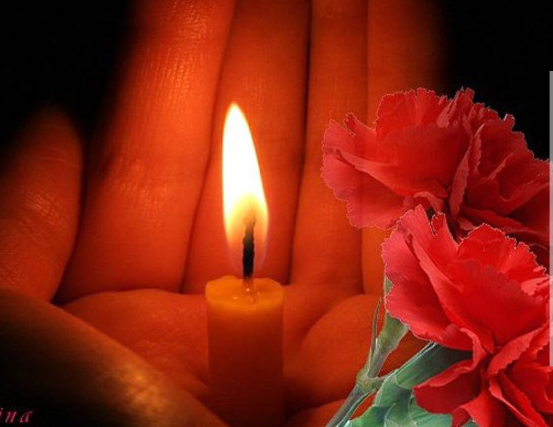
Низкий поклон и вечная память…

